Slide 1
Stanovništvo – prirodno kretanje stanovništva Europe
OPĆA OBILJEŽJA EUROPE

Slide 2
ISHODI
Učenik će objasniti promjenu broja stanovnika Europe od 17.st.do današnjice s pomoću linijskog dijagrama.
Učenik će analizom dijagrama obrazložiti strukture europskog stanovništva.
Učenik će objasniti opće kretanje stanovništva Europe prema njegovim sastavnicama.

Slide 3
Ponovimo
Koliko stanovnika ima Europa?
Što je prirodno kretanje stanovništva? Kako se izračunava?
Što je prirodni porast, a što prirodni pad?
Što utječe na smanjenje broja rođenih i koje su posljedice toga?
S obzirom na ono što ste učili u 6.razredu, zaključite: je li Europa kontinent starog ili mladog stanovništva?

Slide 4
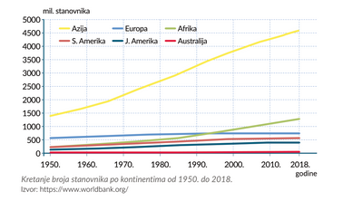
Na grafikonu je prikazano kretanje broja stanovnika po kontinentima od 1950.-2018.
ZAKLJUČITE: Koji kontinent ima manje stanovnika od Europe? Je li kretanje broja stanovnika Europe u stalnom porastu?
Na kojem je mjestu Europa prema broju stanovnika?

Slide 5
Prirodno kretanje stanovništva
rodnost i smrtnost (odnos broja rođenih i umrlih je prirodna promjena)
prirodni porast= r>s
prirodni pad=s>r
demografska tranzicija

Slide 6
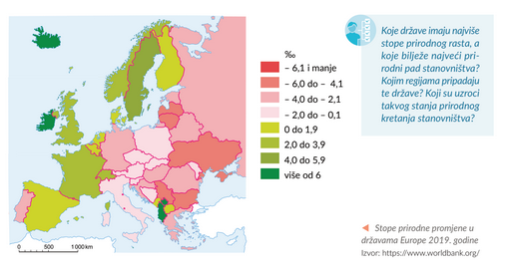
Analizirajte tablice na kraju udžbenika str.232-234 i odgovorite na pitanja:
Koje tri države imaju najviše, a koje tri najniže stope rodnosti?
U kojim se regijama nalaze te države?
Koje tri države imaju najniže, a koje tri najviše stope smrtnosti?
U kojim se regijama nalaze?

Slide 7
Populacijska politika
skup mjera kojima država utječe na demografsku sliku
U udžbeniku str.46-47 proučite primjere populacijskih politika nekih europskih država. Usporedi populacijske politike zemalja i napiši kratko izvješće (do 10 rečenica). U izvješću prikaži: Koje olakšice države daju roditeljima? Jesu li mjere uspješne? Koja politika ti se najviše sviđa? Možemo li neku primijeniti i na našu državu? Istraži i kakvu populacijsku politiku provodi Hrvatska.

Slide 8
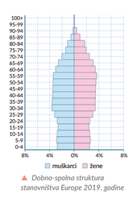
Biološki sastav stanovništva
na biološki sastav utječe prirodno kretanje, ratovi, migracije, populacijska politika, stanje u gospodarstvu i način života
Analizirajte dobno-spolnu strukturu Europe. Ima li više žena ili muškaraca? Koja dobna skupina prevladava?

Slide 9
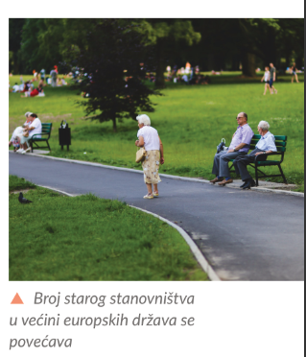
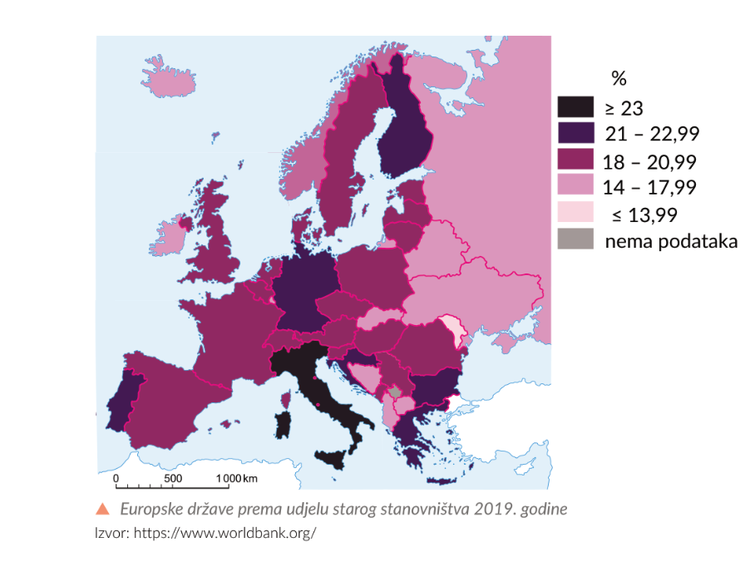
Udio starog stanovništva u ukupnom stanovništvu Europe
Izdvojite države s najstarijim stanovništvom u Europi.
Izdvojite države s najmlađim stanovništvom u Europi.

Slide 10
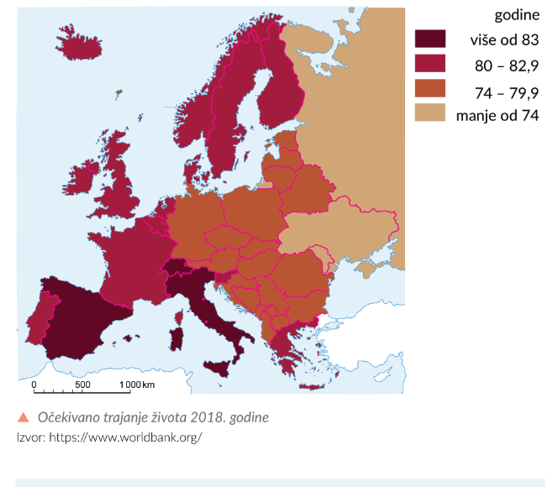
Očekivano trajanje života
Izdvojite države kojima je dob očekivanog trajanja života najviša.
Izdvojite države u kojima je doba očekivanog trajanja života najniža.

Slide 11
Gospodarska struktura stanovništva
postotni udio zaposlenih po sektorima
>70% zaposlenih u tercijarnom sektoru-zapad i sjever Europe
istok Europe-veći udio zaposlenih u sekundarnom i primarnom sektoru
Analizirajte prilog na kraju udžbenika 232.-234.i izdvojite države s najvećim i najmanjim udjelom stanovništva u pojedinim gospodarskim sektorima.
Izradite grafički organizator.

Slide 12
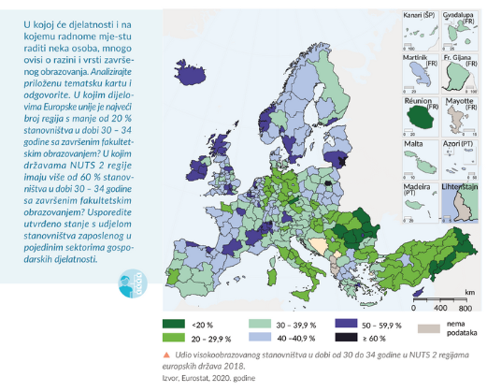
Udio visokoobrazovanog stanovništva u dobi od 30 do 34 godine u NUTS 2 regijama europskih država 2018.
NUTS su službene statističke
regije EU
NUTS 1 – 3-7 milijuna stan.
NUTS 2 – 150 000-800 000 stan.

Slide 13
Etnički, jezični i vjerski mozaik
Indoeuropska porodica
germanska skupina
romanska skupina
slavenska skupina
keltska skupina
ostali
više od 120 jezika
najzastupljeniji

Slide 14
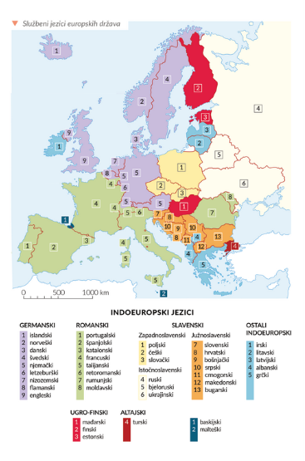
Proučite kartu jezika. Kojoj jezičnoj skupini pripada hrvatski jezik?
Kojoj jezičnoj skupini pripada engleski jezik? Kako zovemo jezike koji se diljem svijeta koriste za međusobno sporazumijevanje? Kojoj porodici pripada mađarski jezik? Koji jezici se nalaze u istoj porodici?

Slide 15
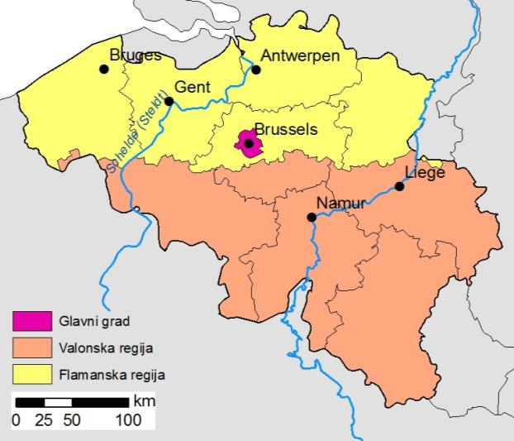
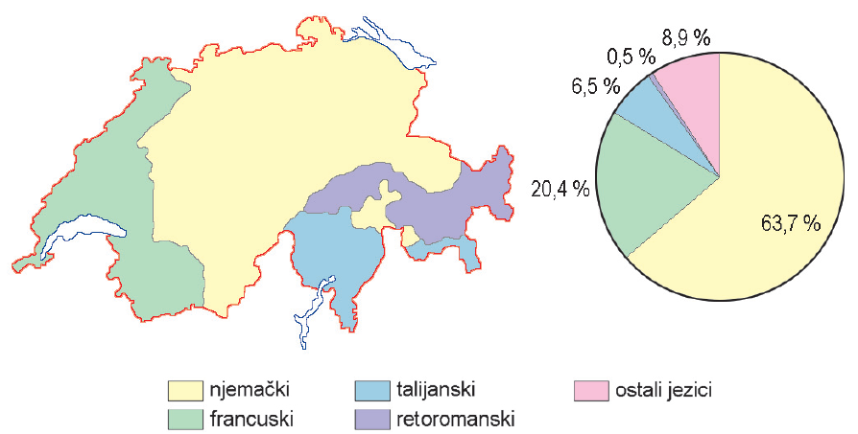
Države s više službenih jezika
Istražite: Koji su jezici službeni u Belgiji?
Istraži: Koji su službeni jezici u Švicarskoj? Kakav je to retoromanski?

Slide 16
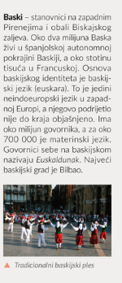
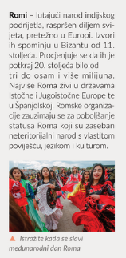
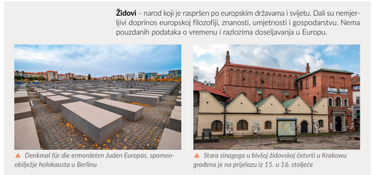
Istražite
Tko su Baski, Romi i Židovi? Po čemu se razlikuju od ostalih naroda u Europi?

Slide 17
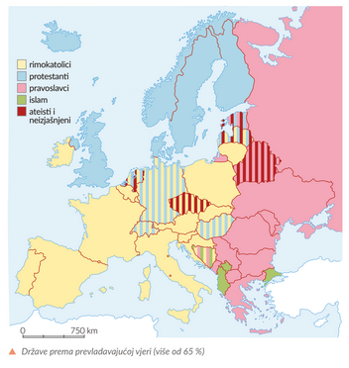
Religija
Kojoj religiji pripada gotovo 72% Europljana?
kršćani 72%
neopredijeljeni 20%
muslimani 7%
ostali 1%
Prikažite podatke kružnim dijagramom.

Slide 18
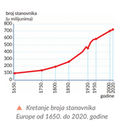
Kretanje broja stanovnika Europe 1650.-2020.g.
U kojem trenutku dolazi do smanjenja broja stanovnika? Možete li sada sami zaključiti zašto?
smanjenje rodnosti
porast udjela starog stanovništva
mali porast ukupnog broja stanovnika

Slide 19
Ponovimo naučeno
Znam i mogu… | + | +/- | -
Objasniti promjenu broja stanovnika Europe od 17.st.do današnjice s pomoću linijskog dijagrama.
Analizirati dijagrame i obrazložiti strukture europskog stanovništva.
Objasniti opće kretanje stanovništva Europe prema njegovim sastavnicama.
- Riješite radnu bilježnicu str. 34-38.

Slide 20
IZRADILA
Marija Ros Kozarić, prof.

